Slide 1









NLP
NHÓM 05
PHÂN TÍCH QUAN ĐIỂM
DỰA TRÊN PHẢN HỒI NGƯỜI HỌC
Thành viên:
Nguyễn Trần Thế Anh
Phạm Bằng
Lâm Vĩ Kiệt
Trần Mỹ Thiên Tân

Slide 2





ĐỀ TÀI
PHẢN HỒI VÀ ĐÁNH GIÁ CỦA SINH VIÊN
Là nguồn thông tin hữu ích để nghiên cứu và cải thiện chất lượng giáo dục.
Là một trong những yếu tố ảnh hưởng mạnh mẽ tới việc học và thành tích của học sinh/sinh viên.

Slide 3
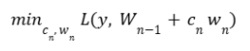
CÁC MÔ HÌNH HỌC MÁY
XGBOOST
ĐỊNH NGHĨA
CÔNG THỨC TỐI ƯU
Viết tắt: eXtreme Gradient Boosting
Sử dụng rộng rãi trong các bài toán phân loại và hồi quy
Hoạt động dựa trên decision trees và sử dụng gradient boosting
Mỗi cây mới cố gắng giảm sai số của cây trước
y: giá trị dự đoán
Wn-1 là mô hình được huấn luyện trước đó.
Cn, Wn là các tham số cần cập nhật trong mỗi vòng học.
L(y, Wn) là hàm mất mát (loss function), đánh giá độ chính xác mô hình.
ĐẶC ĐIỂM
Tích hợp cơ chế để giảm nguy cơ overfitting
Tận dụng tốt tài nguyên hệ thống
Tiết kiệm thời gian huấn luyện

Slide 4
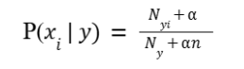
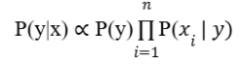
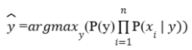
CÁC MÔ HÌNH HỌC MÁY
Multinominal Naive Bayes
ĐỊNH NGHĨA
CÁC BƯỚC PHÂN LOẠI
Biến thể của thuật toán Naive Baiyes
Sử dụng trong phân loại văn bản’
Giả định các đặc trưng tuân theo phân phối đa thức (Multinomial Distribution) đối với mỗi lớp y
Tính xác suất P(xi | y):
Tính xác suất hậu nghiệm cho từng lớp y theo định lý Bayes:
chọn lớp y sao cho xác suất hậu nghiệm P(y | xi) lớn nhất

Slide 5
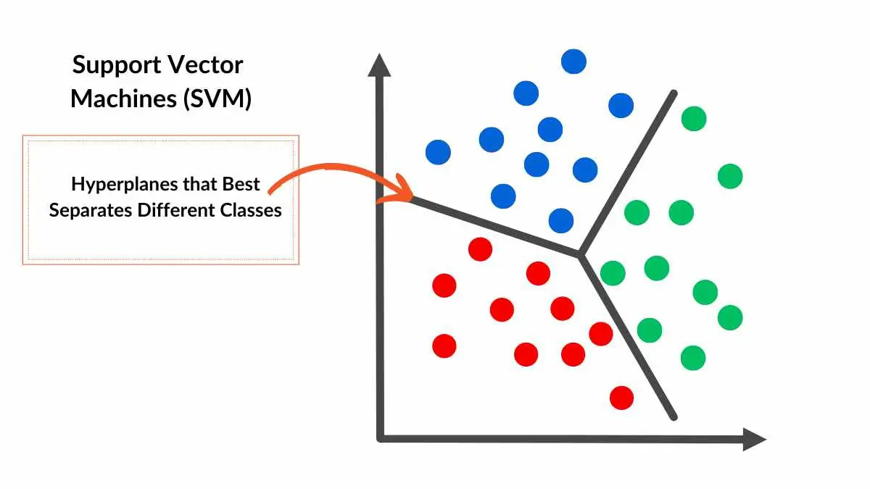
CÁC MÔ HÌNH HỌC MÁY
Support Vector Machine
ĐỊNH NGHĨA
Thuật toán học có giám sát
Dùng cho phân loại và hồi quy
Mục tiêu: tìm ra một siêu phẳng tốt nhất để phân tách các điểm dữ liệu thuộc các lớp khác nhau.

Slide 6

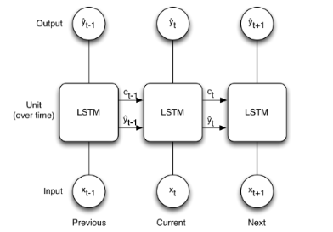
MÔ HÌNH HỌC SÂU
CẤU TRÚC CƠ BẢN
Một LSTM có thể được biểu diễn bằng các đơn vị (units) hoặc ô (cell) được kết nối với các cổng quan trọng sau:
Cổng quên (Forget gate)
Cổng đầu vào (Input gate)
Cổng đầu ra (Output gate)
MÔ HÌNH LSTM

Slide 7
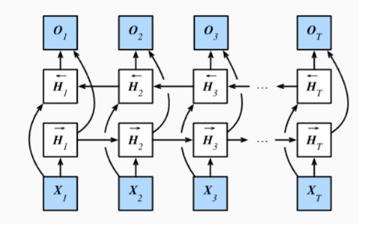
MÔ HÌNH HỌC SÂU
BiLSTM (LSTM hai chiều)
Mô hình xử lý chuỗi sử dụng 2 mạng LSTM: thuận và ngược lại
Giúp tiếp cận được nhiều thông tin hơn và tăng khả năng nắm bắt ngữ cảnh
=> Hiểu rõ ý nghĩa một từ trong câu thông qua từ đứng trước và từ đứng sau
MÔ HÌNH BiLSTM

Slide 8
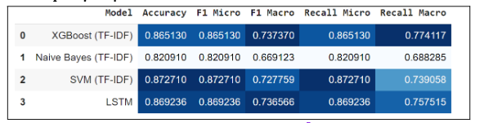
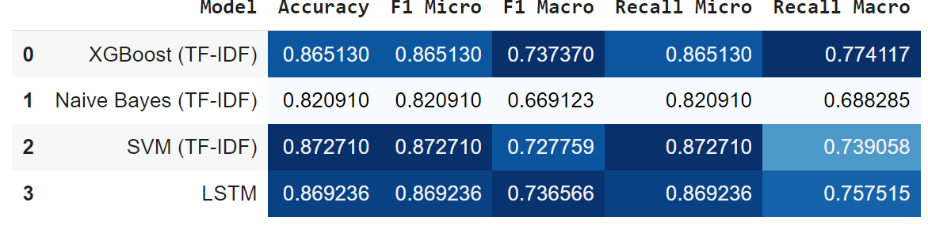
KẾT LUẬN
& ĐÁNH GIÁ
KẾT QUẢ TỐT NHẤT
KẾT QUẢ TỐT NHẤT

Slide 9

THANK YOU
FOR YOUR TIME AND ATTENTION TODAY!
Prepared By:
NHÓM 05

